Slide 1
Desafío 4
Pablo Violi, Tomás Fuleston, Nicolas Avakian y Agustin Rolla

Slide 2
Nuestro Data Set
Resultados de la encuesta “Aprender 2019” conducida por el Ministerio de Educación de la Nación que se implementó en todo el país.
Aprender 2019 fue una evaluación en muchas escuelas en distintos niveles en lengua y matemática. Además, se le hizo una encuesta personalizada a alumnos, profesores y directores para caracterizarlos sobre sus distintas condiciones y evaluar el proceso educativo de cada escuela. También se evaluó a una muestra menor en Educación Ciudadana y Ciencias naturales. Cabe notar que todos los encuestados recibieron el mismo examen normalizado.
El objetivo principal fue la obtención de información para mejorar las políticas educativas en la escuela, la Provincia y la Nación.

Slide 3
Nuestro Desafío
Luego de elegir el dataset a trabajar, establecimos que nuestro desafío es predecir aquellos perfiles de alumno que van a destacar en ámbitos matemáticos.
Para eso, utilizamos como target a aquellos alumnos que tengan una nota sobresaliente en el examen integrador de Matemática y buscamos predecir dicho grupo en base a sus características sociales y económicas, entre otras que forman parte de la encuesta.

Slide 4
Método
Búsqueda y obtención del dataset. https://www.argentina.gob.ar/educacion/aprender2019
Limpieza de la data: identificación de errores, valores faltantes, y corrección de estos.
Análisis exploratorio: Uso de visualizaciones en busca de relaciones.
Modelo de la data: Generación de distintos modelos para tener una herramienta predictiva.
Interpretación de resultados.

Slide 5
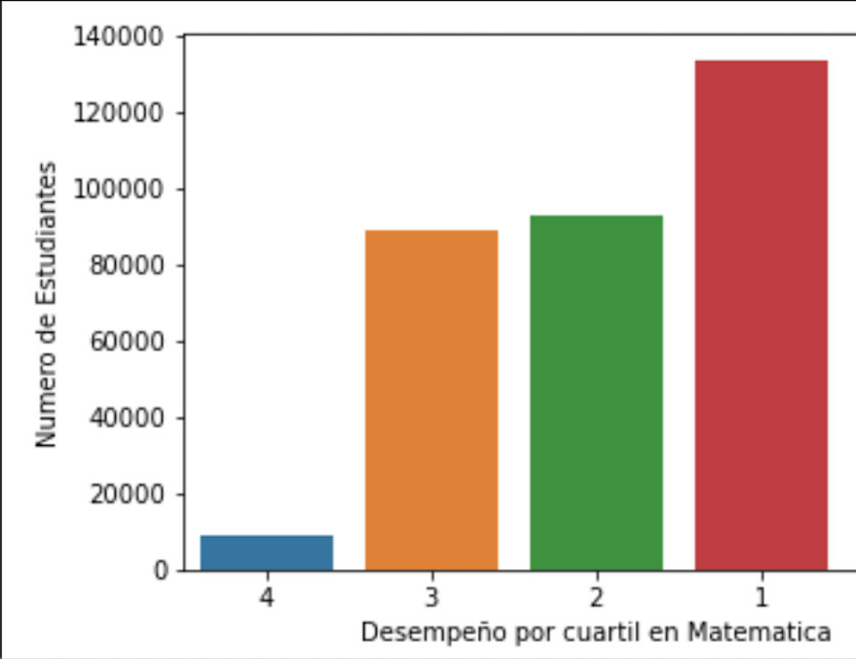
Algunas Visualizaciones
Según los resultados obtenidos en Aprender 2019, solo el 28% de los adolescentes cuentan con un nivel Satisfactorio o Avanzado en la evaluación de matemáticas.
1 = Por debajo del nivel básico.
2 = Basico.
3 = Satisfactorio.
4 = Avanzado.

Slide 6
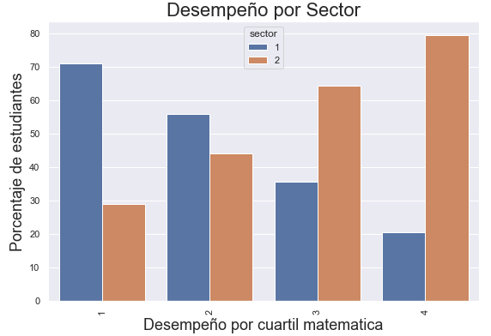
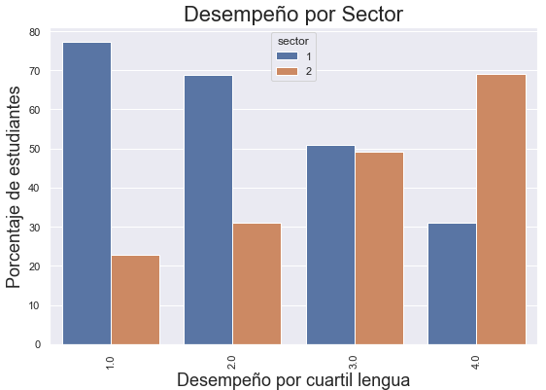
Algunas Visualizaciones
Público
Privado

Slide 7
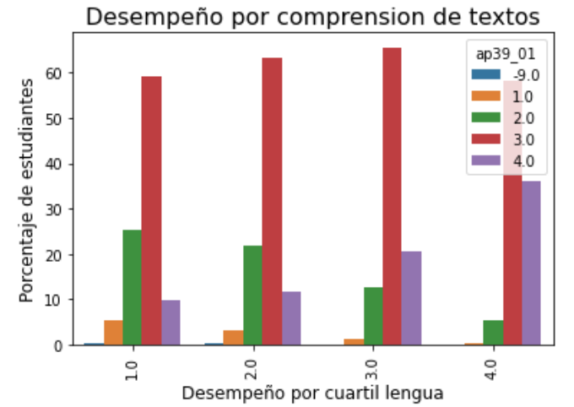
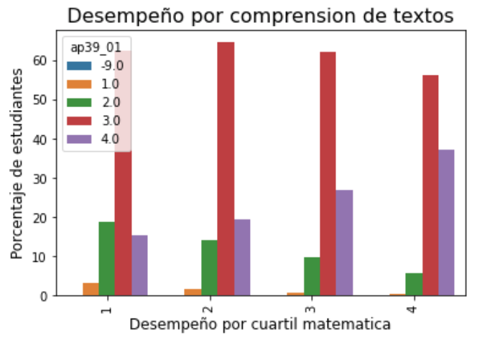
Algunas Visualizaciones
1) Muy Dificil
2) Dificil
3) Facil
4) Muy Facil

Slide 8
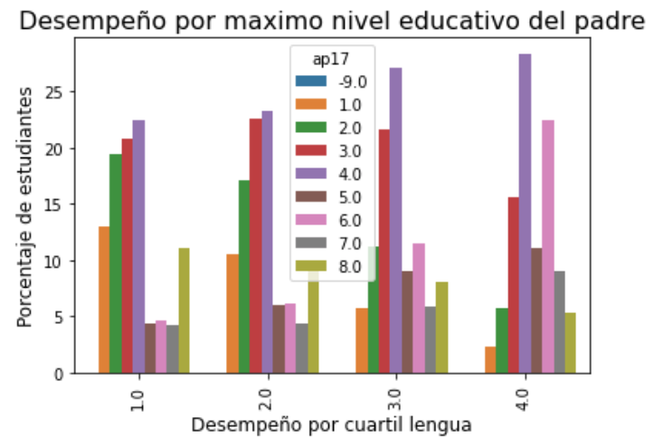
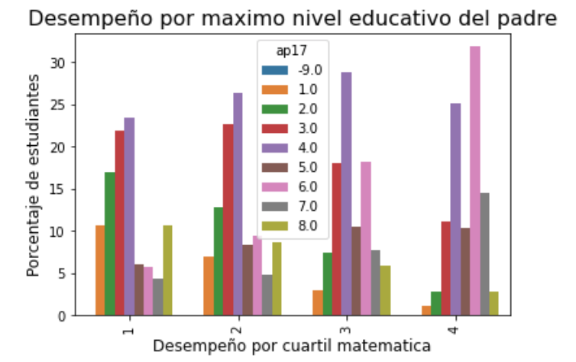
Algunas Visualizaciones
1 = Primaria Incompleta
2 = Primaria Completa
3 = Secundaria Incompleta
4 = Secundaria Completa
5 = Educacion Superior Tecnica
6 = Educación Superior Universitaria
7 = Posgrado
8 = No se

Slide 9
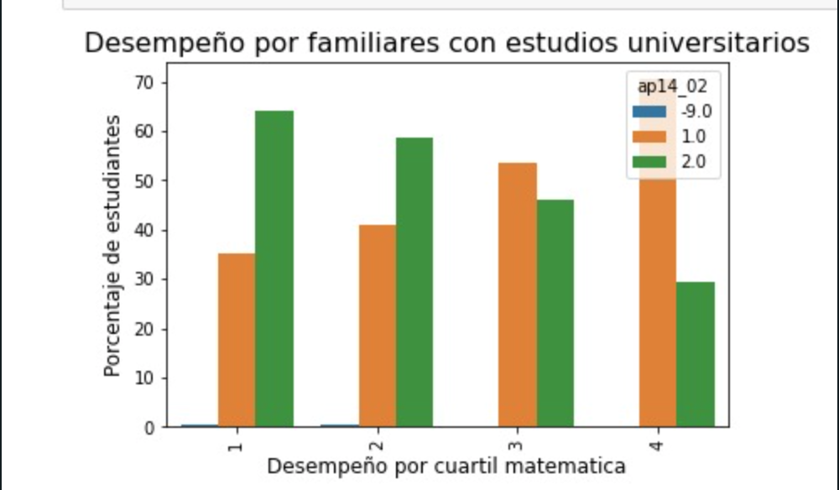
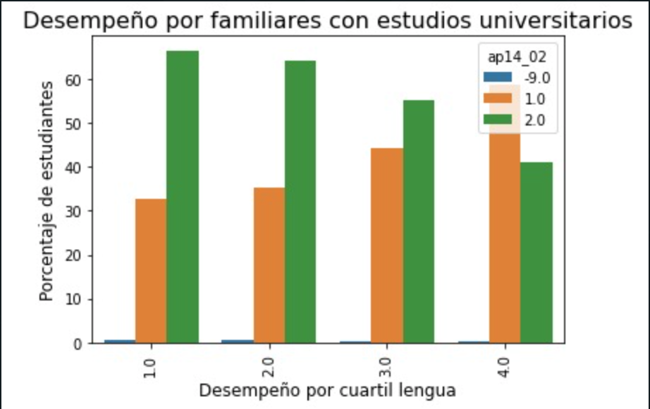
Algunas Visualizaciones
1= Si
2 = No
Podemos ver una relación positiva entre el tener familiares con estudios universitarios y un desempeño Satisfactorio o Avanzado en la evaluación de matemáticas. En la evaluación de lengua, esta relación no se observa.

Slide 10
Construccion de Variable Target & Features
Para los features, primero se realizó una subselección de 70 variables, en base a la correlación con el target.
Luego se trabajo con estas variables para imputar los valores faltantes, y se adaptaron a los formatos correspondientes para ser input de los modelos.
En el dataset final, contamos con 123.000 registros

Slide 11
Dummies y Normalización
Para el dataset final, nos quedamos con variables categóricas, las cuales fueron todas procesadas como dummies, y se normalizaron con StandardScaler.
En total, ingresaron al modelo 70 features, separadas en 306 columnas luego del procesamiento de dummies

Slide 12
Balanceo de Clases
Dado que nuestro dataset está desbalanceado (aproximadamente tenemos 4 casos positivos de cada 100 evaluados), probamos con RandomSample, y UnderSample para balancear las clases.
Finalmente obtuvimos mejores resultados con UnderSample, por lo que decidimos aplicarlo para nuestro dataset final.

Slide 13
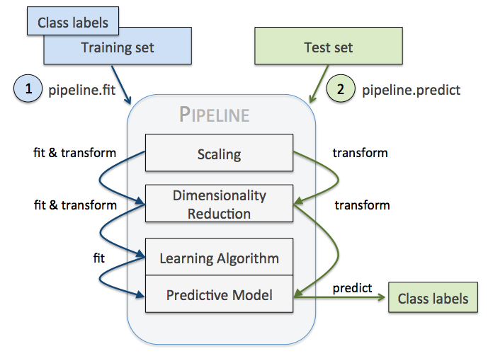
Modelos Utilizados
Se utilizaron modelos de Regresión Logística, KNN, Naive Bayes, Árboles de decisión y Random Forest con distintos hiperparámetros mediante GridSearch, Pipelines y utilizando CrossValidation para obtener los mejores resultados de predicción posible.

Slide 14
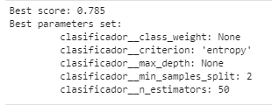
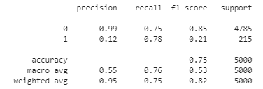
Modelo Ganador
El modelo ganador resultó del Random Forest con los siguientes hiperparametros:

Slide 15
Usos Posibles de los Modelos
→ Para las escuelas: Identificar las características de los alumnos que el modelo predice que su performance académico no será bueno. Para estos, implementar las prácticas que ayudan a mejorarlo.
→ Para la Provincia: Educar a la comunidad respecto a qué prácticas influyen en el éxito escolar. Optimizar asignación de recursos educativos y sus políticas públicas.
→ Para el país: Guiar inversión pública para igualar oportunidades entre los alumnos. Rediseñar programas educativos. Identificar las mejores prácticas escolares o provinciales para aplicar en todas las escuelas.

